Slide 1


饮料瓶定位视觉方案（3D）
►
VISION PLAN

Slide 2
目录：
一．项目描述
二．项目验证
三．配置清单
四．逻辑流程
五. 评估结果&注意事项
六．售后服务说明

Slide 3

一．
项目描述
●产品名称：饮料瓶
●产品材质：塑料
●产品颜色：透明
●产品表面状态：无镜面
●来料方式：传送带
●产品尺寸(mm × mm × mm)：200*100*50
●检测时产品运动速度(m/s)：0.2
●搜索范围(mm × mm × mm)：500.0 * 500.0 * 500.0
●工作节拍(pcs/min)：10
●工作距离(mm)：387
方案布局图

Slide 4

二．
项目验证
参数名称 | 参数值
3D线扫相机型号 | OPT-LPF2-030
3D线扫相机类型 | 3D线扫相机
X方向视野宽度 | 140.256mm
Z轴重复精度 | 1μm
采集时间 | 1.39s
行频 | 3-18kHz
Z(工作距离) = 387mm, X视野大小 = 140.256mm, Z向视野大小 = 175mm
视野图

Slide 5

二．
项目验证
检测流程示意
检测流程

Slide 6
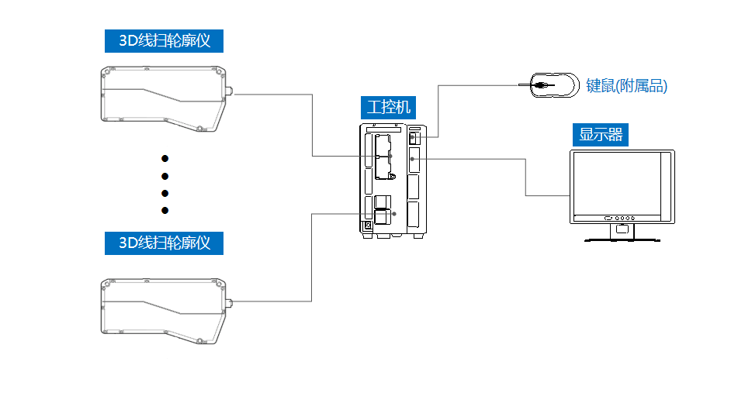
三．
配置清单
系统构成

Slide 7
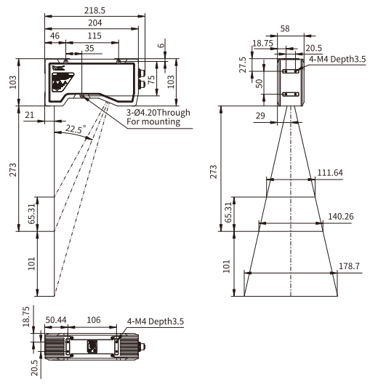
三．
配置清单
尺寸图
相机尺寸图

Slide 8
三．
配置清单
序号 | 名称 | 型号 | 单位 | 数量 | 厂家
1 | 3D线扫相机 | OPT-LPF2-030 | 台 | 4 | OPT
2 | 工控机 | - | 台 | 1 | -
3 | 显示器 | - | 台 | 1 | -
4 | 软件 | MechMSR | 套 | 1 | MechMind

Slide 9
四．
逻辑流程
逻辑流程占位符

Slide 10
四．
逻辑流程
逻辑流程占位符

Slide 11
五．
评估结果&注意事项
05 评估结果 & 注意事项
现场环境
相机安装
物料一致性
风险点：透明塑料材质在强环境光下易产生漫反射干扰点云成像
解决方案：加装环形遮光罩并采用漫射型辅助光源
风险点：多相机拼接区域存在Z轴重复精度偏差导致定位跳变
解决方案：采用机械定位支架+软件标定补偿双校准方式
风险点：透明瓶身厚度公差超出设计余量影响高度测量基准
解决方案：启用软件动态基准面拟合功能（基于点云平面度自适应）

Slide 12
六．售后服务说明
该设备上线后使用初期，我们会派专人进行全程跟踪：
处理解决可能发生的设备异常；
对现场人员进行培训指导。
设备交付后：售后服务一年。
若客户提出设备升级需求，我们会及时为您提供升级新方案。
联系我们：
邮箱：image@ytzrtx.com
电话：0535-2162897
地址：烟台致瑞图像技术有限公司

Slide 13
THANKS

